Slide 1
LOGIN

Slide 2
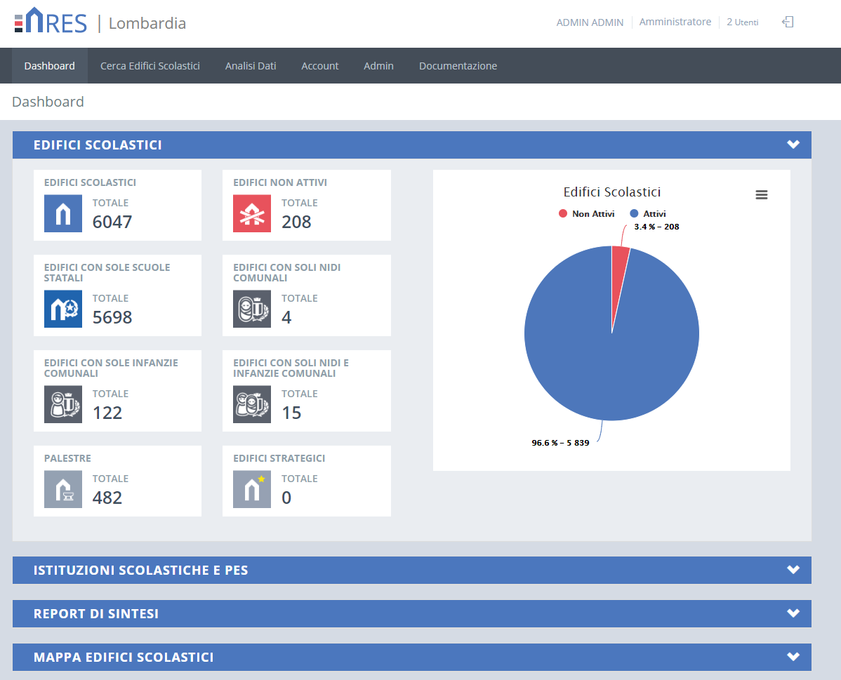
HOME PAGE

Slide 3
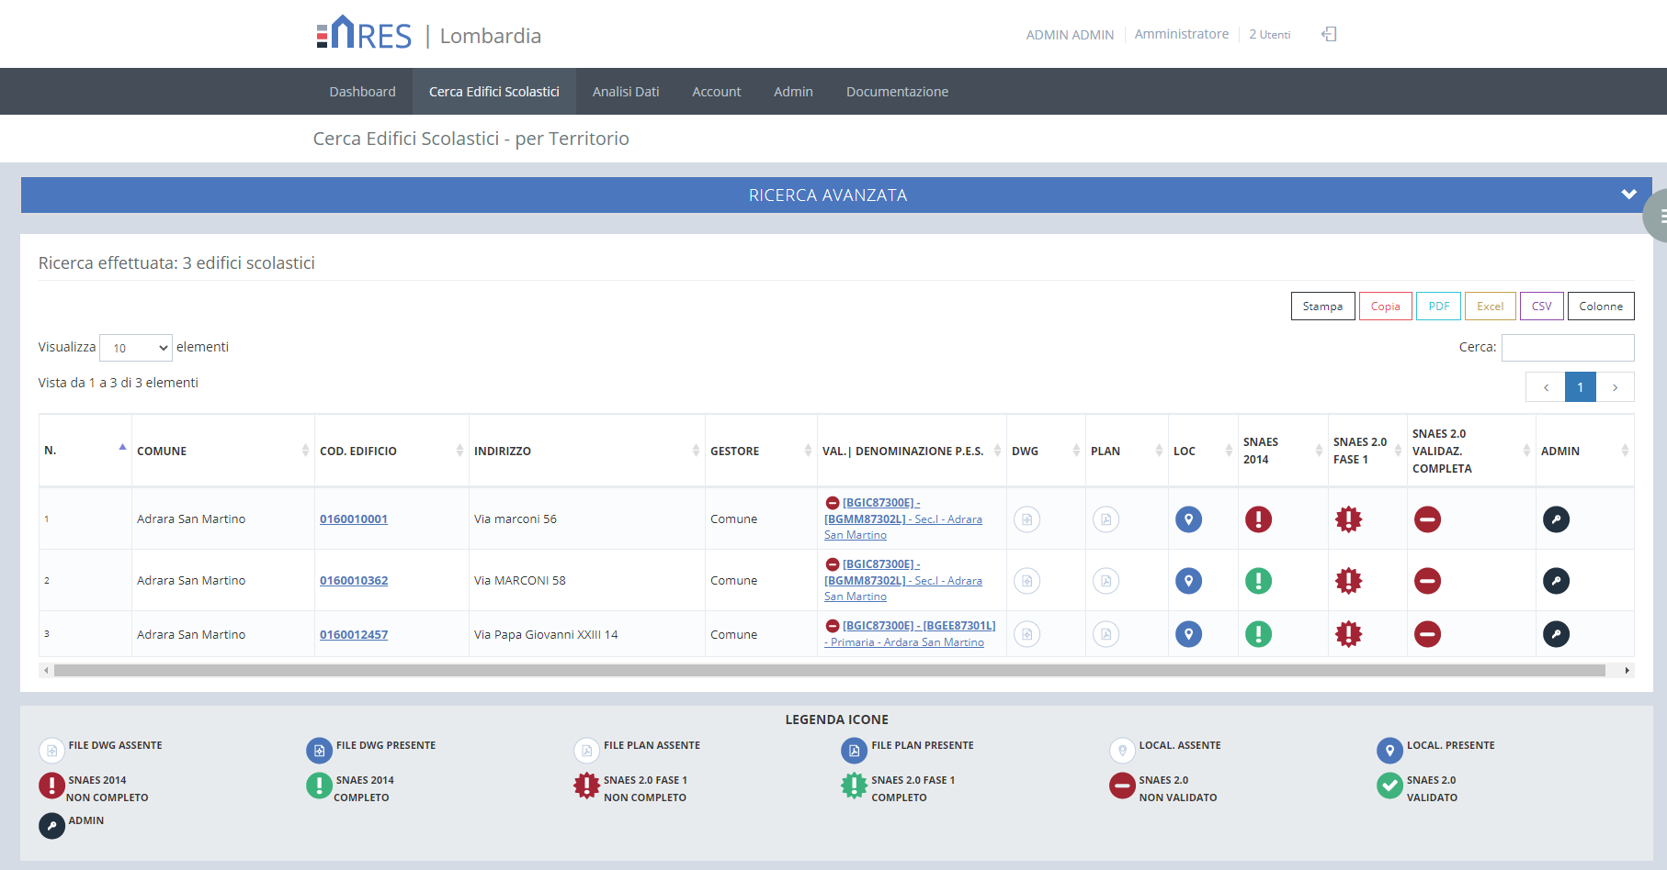
CERCA EDIFICIO

Slide 4
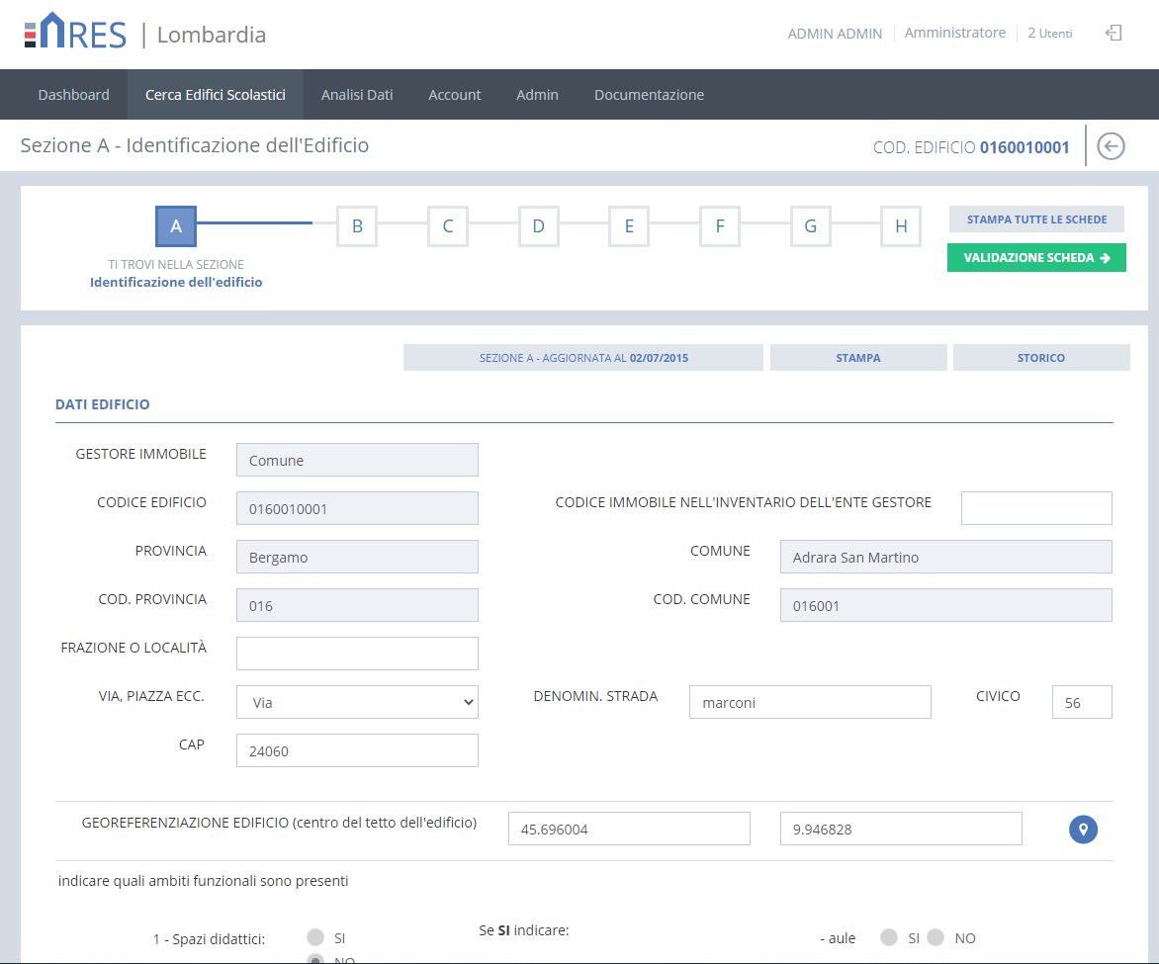
SCHEDA EDIFICIO

Slide 5
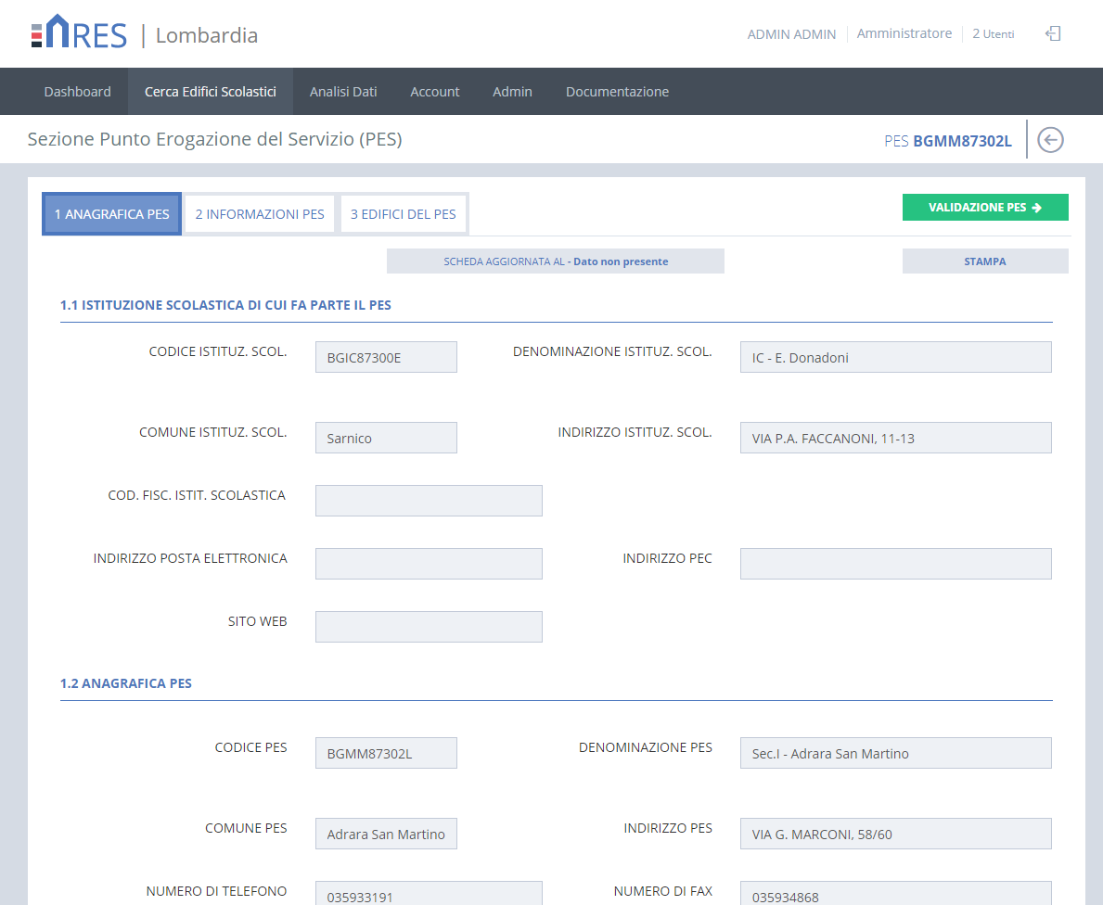
SCHEDA PLESSO

Slide 6
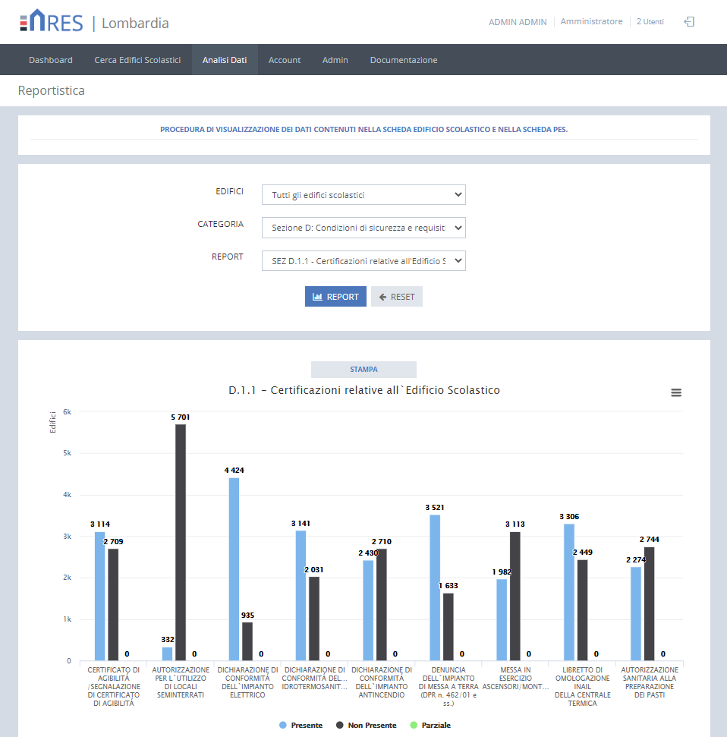
REPORTISTICA

